Slide 1
실습 8
리눅스 사용법 (4)

Slide 2
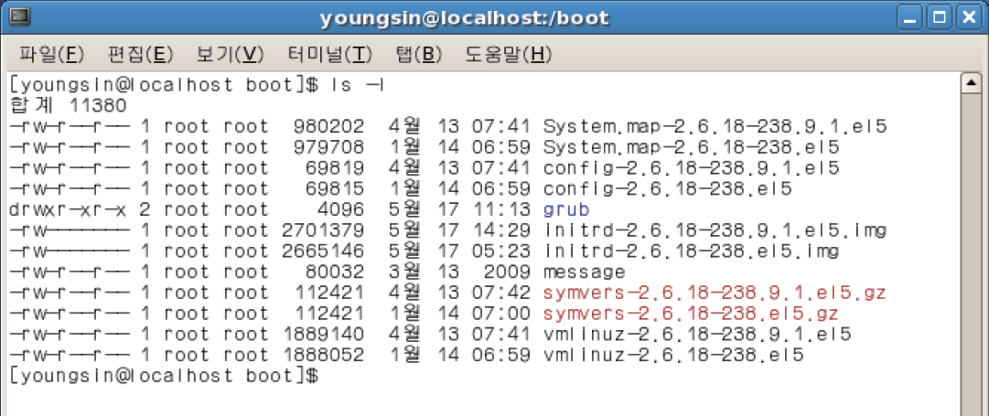
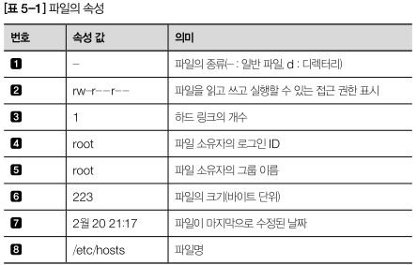
파일 및 디렉토리 관리
ls -l
파일 및 디렉토리 표시, 접근에 대한 허가사항, 링크 수, 사용자, 등록명(그룹명)과 파일의 크기 및 최종적으로 수정된 시간 등을 세부적으로 나열

Slide 3
파일 및 디렉토리 관리
chmod (Change Mode)
권한: 읽기(Read), 쓰기(Write), 실행(eXecute)
파일이나 디렉토리에 접근하려면 권한에 대한 설정이 되어 있어야 하며, 슈퍼 사용자 root는 모든 권한을 갖고 있다.
허가사항: 읽기는 ‘r’, 쓰기는 ‘w’, 실행은 ‘x’, 허가 금지는 ‘-’로 표시한다.
사용자 권한 : 첫 번째 칼럼(rwx)
그룹 권한 : 두 번째 칼럼(r-x)
다른 사용자들 권한 : 나타내는 세 번째 칼럼(r-x)
이러한 파일 및 디렉토리에 대한 접근 허가사항을 변경하기 위한 명령
chmod 명령의 사용 방법
$ ls -l
drwxr-xr-x 2 root root 4096 5월 18 14:59 java

Slide 4
파일 및 디렉토리 관리
chmod (Change Mode)
① 기호모드(Symbolic Mode) 사용법
u: 사용자(user)
g: 사용자가 속한 그룹(group)
o: 기타 사용자 (other user)
a: 위 모든 경우 (all user)
+: 허가 첨가
-: 허가 삭제
r: 일기 허가
w: 쓰기 허가
x: 실행 허가
$ chmod [ugoa][+-][rwx] [파일 및 디렉토리명]

Slide 5
파일 및 디렉토리 관리
chmod (Change Mode)
② 8진수 모드(Octal Mode) 사용법
허가 비트를 2진수로 표시: 허가는 1을, 그렇지 않을 때에는 0을 나타냄
‘rwxrwxrwx’의 경우 허가사항을 표시하면 ‘111111111’ 이를 다시 8진수로 표기하면 ‘777’이다.
‘r-xr-xr-x’의 경우 허가사항을 표시하면 ‘101101101’이며, 이를 다시 8진수로 표기하면 ‘555’이다.
$ chmod [8진수 표기] [파일 및 디렉토리명]

Slide 6
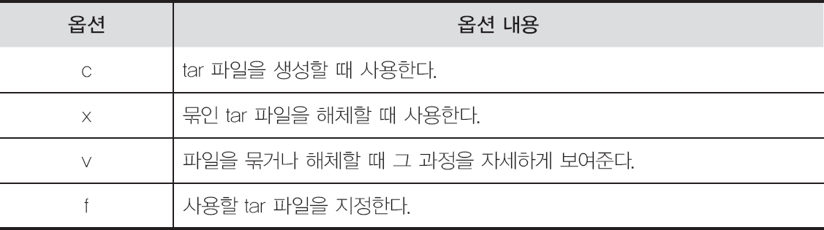
파일의 묶음
파일의 묶음 (윈도우 운영체제의 알집과 유사하게 동작)
tar(Tape ARchive)
지정된 여러 개의 파일을 아카이브라고 부르는 하나의 파일로 만들거나, 하나의 아카이브 파일에 집적된 여러 개의 파일을 원래의 형태대로 추출하는 명령
tar의 사용 방법
tar에서 사용하는 중요 옵션
$ tar [옵션] [만들 파일이름] [묶을 파일이름]

Slide 7
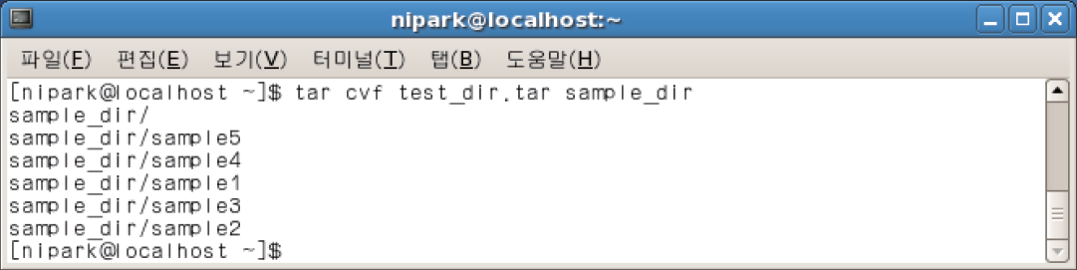
파일의 압축 및 백업
tar 사용법: 파일을 묶을 때
사용 예
sample_dir 서브디렉토리를 test_dir.tar 파일로 묶음: tar cvf test_dir.tar sample_dir
$ tar cvf [만들 파일이름.tar] [묶을 파일이름 또는 디렉토리]

Slide 8
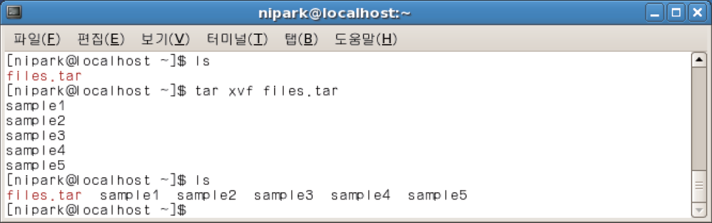
파일의 압축 및 백업
tar 사용법: 묶여 있는 파일을 풀때
사용 예
앞 예제에서 tar로 묶은 files.tar를 원상태로 다시 풀고자 할 때: tar xvf files.tar
$ tar xvf [묶여 있는 파일이름.tar]

Slide 9
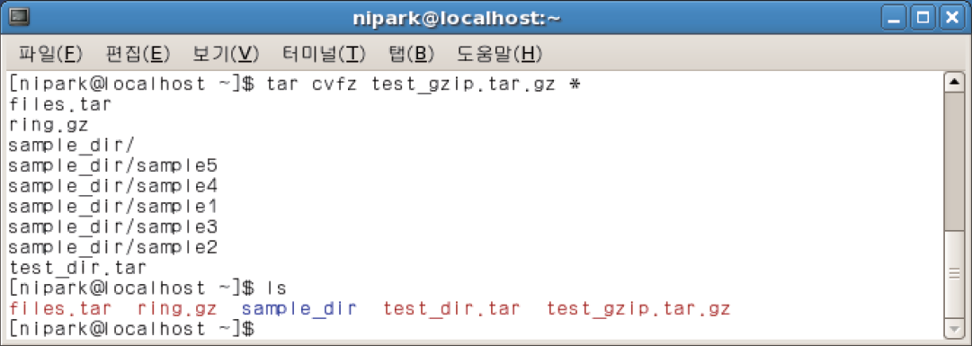
파일의 압축 및 백업
파일의 압축 묶음
tar와 압축 혼합 사용법
옵션에 `z’ 추가
파일명 및 확장자를 사용자가 직접 입력해야 함
사용 예
현재 디렉토리에 있는 모든 파일을 하나의 파일 형태로 묶고, 파일 크기를 줄이려고 압축: tar cvfz test_gzip.tar.gz *

Slide 10
실습 과제 (1)
사용자 계정 홈 디렉토리 안에 test1이라는 서브디렉토리를 생성하시오(이미 존재하면 무시). 이 서브디렉토리를 사용자 자신은 읽기, 쓰기, 실행 모두를 허가하고, 그룹 및 기타 사용자는 읽기, 쓰기 권한만을 주려고 한다. test1 서브디렉토리를 절대경로 표기와 기호 모드 사용법을 이용하여 디렉토리의 권한을 변경하시오. 그리고 ls –l 명령어로 실행 결과를 확인하고 결과 이미지를 캡쳐하여 제출하시오.
사용자 계정 홈 디렉토리 안에 test2이라는 서브디렉토리를 생성하시오(이미 존재하면 무시). 1번과 동일하게 이 서브디렉토리를 사용자 자신은 읽기, 쓰기, 실행 모두를 허가하고, 그룹 및 기타 사용자는 읽기, 쓰기 권한만을 주려고 한다. test2 서브디렉토리는 상대경로 표기와 8진수 모드 사용법을 이용하여 디렉토리의 권한을 변경하시오. 그리고 ls –l 명령어로 실행 결과를 확인하고 결과 이미지를 캡쳐하여 제출하시오.
/home 디렉토리를 사용자 자신만 읽기, 쓰기, 실행의 모든 권한을 허가하고, 그룹 및 기타 사용자는 아무런 권한을 허용하지 않도록 변경한다. 이 실행 결과에서 에러가 발생하면, 에러가 발생하는 원인을 설명하시오.

Slide 11
실습 과제 (2)
tar를 명령어를 사용하여 사용자 계정 홈 디렉토리의 모든 파일을 압축을 하지 않고 20110901.tar라는 이름으로 묶어 저장하시오. 그리고 backup이라는 서브디렉토리를 만들고 20110901.tar를 backup 서브디렉토리로 이동 시키시오. 마지막으로 backup에서 tar 명령어를 사용하여 압축되지 않은 묶음을 해제하고, 해제된 결과를 ls 명령어를 사용하여 확인하고 결과 이미지를 캡쳐하여 제출하시오.
tar를 명령어를 사용하여 backup 디렉토리의 모든 파일을 압축을 해서 20110902.tar.gz라는 이름으로 묶어 저장하시오. 그리고 backup2이라는 서브디렉토리를 만들고 20110902.tar.gz를 backup2 디렉토리로 이동 시키시오. 마지막으로 backup2에서 tar 명령어를 사용하여 압축된 묶음을 해제하고, 해제된 결과를 ls 명령어를 사용하여 확인하고 결과 이미지를 캡쳐하여 제출하시오.
11

Slide 12
실습 과제 (3) – 선택 과제
“su” 명령어는 사용자를 관리자 계정(root)으로 전환하는 명령어이다 (관리자 계정 패스워드 입력 요구). 현재 창에서 su 명령어를 사용하여 관리자 계정으로 전환한다. 그리고 새로운 터미널 창을 생성하면, 신규 창은 기존 일반 사용자 계정으로 동작한다.
기존 창에서 관리자 계정으로 전환한 이후에, /home 디렉토리를 기타 사용자에게 읽기, 쓰기 권한을 허가하고 실행 권한을 허용하지 않도록 변경한다. 그리고 신규 창에서 “ls –l /home”, “vi /home/aaa”, “cd /home” 명령들을 수행해본다.
기존 창에서 관리자 계정으로 전환한 이후에, /home 디렉토리를 기타 사용자에게 읽기, 실행 권한을 허가하고 쓰기 권한을 허용하지 않도록 변경한다. 그리고 신규 창에서 “ls –l /home”, “vi /home/aaa”, “cd /home” 명령들을 수행해본다.
/home 디렉토리를 기타 사용자에게 읽기, 실행 권한을 허용하도록 복구하지 않으면 재부팅시에 오류 발생하므로, 반드시 권한을 초기 상태로 복구한다.
12

